Slide 1
Verilog 初體驗

Slide 2
Verilog – 基本介紹
Hardware Description Language(HDL)
用來描述數位設計的語言
  Ex. memory, flip-flop…etc
親近、易學
  Like C

Slide 3
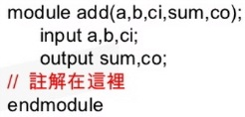
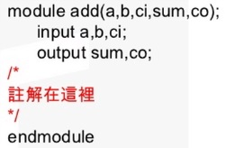
Verilog語法 – 註解
單行註解
多行註解

Slide 4
Verilog語法 – 變數宣告
wire – input, output…etc
  * 附值需使用assign
reg – unsigned
    * 使用在begin…end內
Integer – signed(32 - bit)
* for loop

Slide 5
Verilog語法 – 附值
wire a； //純量變數
wire [7：0] bus； // 8-bit 匯流排
wire [31：0] busA, busB, busC；
//3個32-bit寬度的匯流排
reg clock ;
reg [0：40] virtual_addr；
//41 bits寬度虛擬位址。

Slide 6
Verilog語法 – 附值(取值)
busA [7] // 匯流排 A 之第七個位元
bus [2:0]
// 從bus第2個bit取到第0個bit

Slide 7
Verilog語法 –
Sized numbers
  4’b1111 // 4-bit 二進位數
  12’habc // 12-bit 十六進位數
  16’d255 // 16-bit 十進位數
Unsized numbers
  23456 // 32 bits 十進位數
  ‘hc3 // 32 bits 十六進位數
  ‘o21 // 32 bits 八進位數

Slide 8
Verilog語法 –
x -不確定的值
  Ex. 判斷式 A = 11’hx
singed
  Ex. reg signed [3:0] j;
  Ex. -6’sd3
  // 有號整數(Signed Integer)

Slide 9
Verilog語法 – Array
integer count[0:7] ; //8個整數組成的陣列
reg bool[31:0] ;
//32個一位元布林暫存器變數組成的陣列
reg [4:0] port_id [0:7]; //8個5位元組成的陣列
integer matrix [4:0] [0:255] ;
//二維陣列

Slide 10
Verilog語法 – Operators
~ not
  Ex. ~x
& and
  Ex. 0 & x = 0, 1&x = x & x = x
| or
  Ex. 1|x = 1, 0|x = x|x = x
^ xor
  Ex. 0^x = 1^x = x^x = x

Slide 11
Verilog語法 –
{} – 用來將不同信號組合在一起
    reg [3:0]a;
    reg b;
    wire [10:0]c;
    C[10:0] = {a[2:0], 4’b1101, a[3], 1’b1, 1’b0}
{n{m}} – Replication : replicate value m, n times
  {b, {3{c,d}}} = {b, c, d, c, d, c, d}

Slide 12
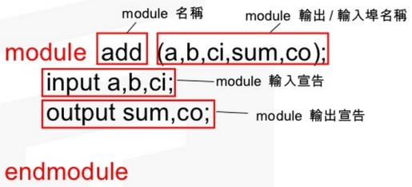
開始第一行Verilog

Slide 13
各種判斷式
跟C一模一樣
  {}替換為begin…end

Slide 14
initial, always
initial
begin
a = 1; // Assign a value to reg a at time 0
#1; // Wait 1 time unit
b = a; // Assign the value of reg a to reg b
end
always @(a or b) // Any time a or b CHANGE, run the process
begin
if (a)
c = b;
else
d = ~b;
end // Done with this block, now return to the top (i.e. the @ event-control)
always @(posedge a)// Run whenever reg a has a low to high change
a <= b;

Slide 15
Verilog – System Tasks
$display(p1, p2, p3….);
$time – 顯示目前timer時間
Ex. $display(“At time %d virtual adderess is %h”,$time, virtual_adder);
特殊字元 : %%、\n

Slide 16
Verilog – System Tasks
$monitor(p1, p2, p3…);
  每次僅有一個monitor可執行
  ex. $monitor ($time,”Value of signals clock = %b reset=%b,click,reset);
  Result :
  0 Value of signals clock = 0 reset = 1

Slide 17
Verilog – System Tasks
$stop;
  = system(“pause”);
%finish

Slide 18
Verilog – Compiler Directives
define
// 在程式碼中使用‘ WORD_SIZE
define WORD_SIZE 32
// 定義一個別名，當s出現時用$stop取代
define s $stop;
include
include header.v

